Slide 1
Manejo de la calculadora
Sistema de tutorías 2025

Slide 2
Manejo de la calculadora:
Es una herramienta muy importante que nos acompañará durante toda la carrera.
Conseguir una calculadora lo antes posible, verlo como una inversión.
Siempre debe estar en la mochila y debemos llevarla con nosotros.

Slide 3
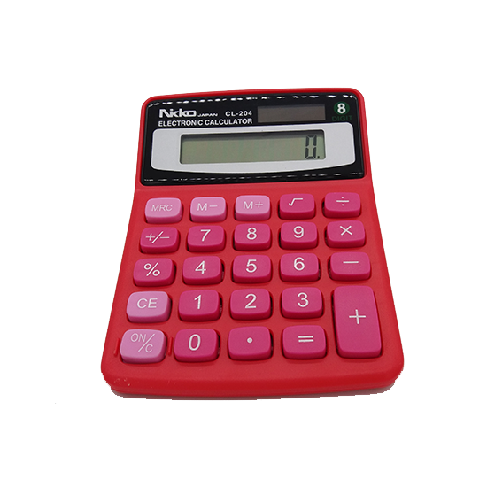
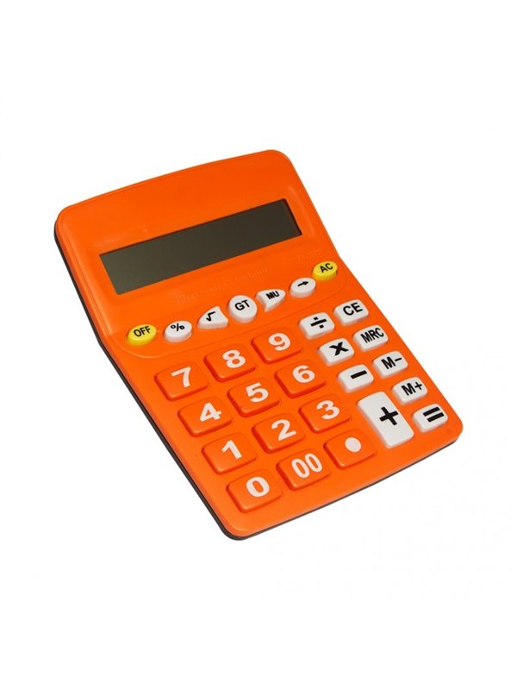
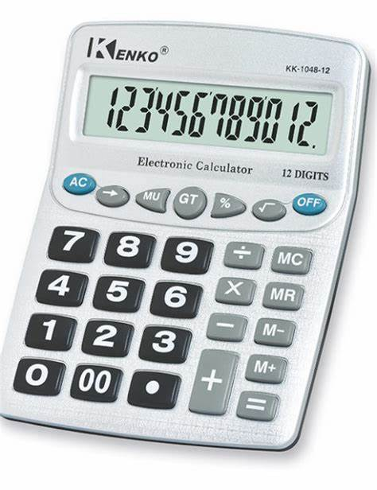
Estas calculadoras NO nos servirán:

Slide 4
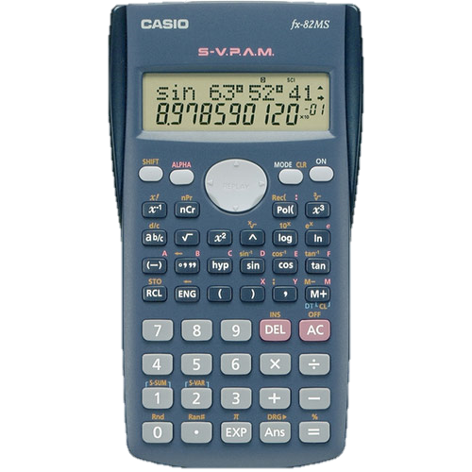
Nos referiremos al modelo de la Casio fx-82MS o parecidas:

Slide 5
Primero botones a usar en la mayoría de las aplicaciones:
SHIFT

Slide 6
Primero botones a usar en la mayoría de las aplicaciones:
SHIFT

Slide 7
Primero botones a usar en la mayoría de las aplicaciones:
ALPHA

Slide 8
Primero botones a usar en la mayoría de las aplicaciones:
ALPHA

Slide 9
Guardar valores:

Slide 10
Guardar valores:
Notar que en parte superior del display figura una M, esto nos dice que en la memoria tiene algún valor guardado.

Slide 11
Guardar valores:

Slide 12
Guardar valores:
Como borrar los valores almacenados?
Forma incorrecta: Sobrescribir los valores
Forma correcta: Limpieza de memoria.
SHIFT+CLR+1+= (Mcl)

Slide 13
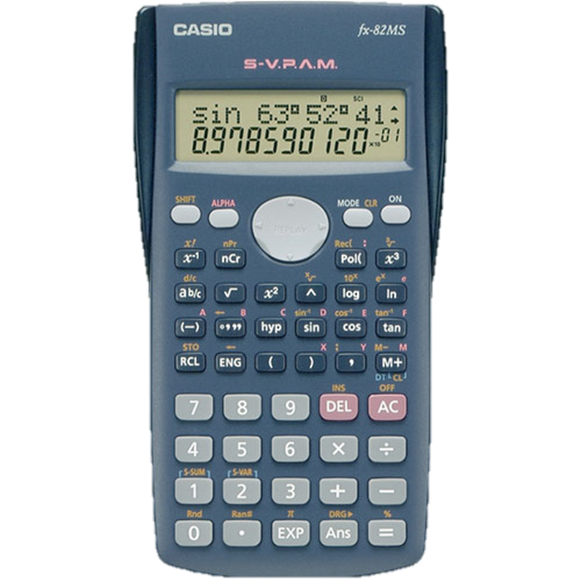
Notación científica:
Como funciona?
Sobre un número muy grande o muy pequeño nos dará el equivalente en notación científica.
MODE+MODE+MODE
Sci (2)
Seleccionar el número de cifras significativas que queremos.

Slide 14
Notación científica:
Ejemplo:
Escribir 0,0025
MODE+MODE+MODE+Sci
Seleccionar 3 cifras significativas.
Cómo nos queda expresado?
Rta: 2,5x10^(-3)

Slide 15
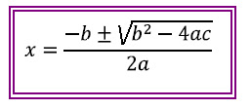
Algunas recomendaciones:
Simplificar lo que más se pueda a mano la ecuación antes de acudir a la calculadora.
Si aún queda muy grande la ecuación, resolver con la calculadora pequeñas partes de ella, anotando cada resultado en la hoja para que al final quede una ecuación más chica.
Resolver por separado y anotar en la hoja

Slide 16
Algunas recomendaciones:
Utilizar los paréntesis necesarios para no confundirnos con los signos y operaciones. Por ejemplo:
Probar hacer:
4-4=?
4(-4)=?

Slide 17
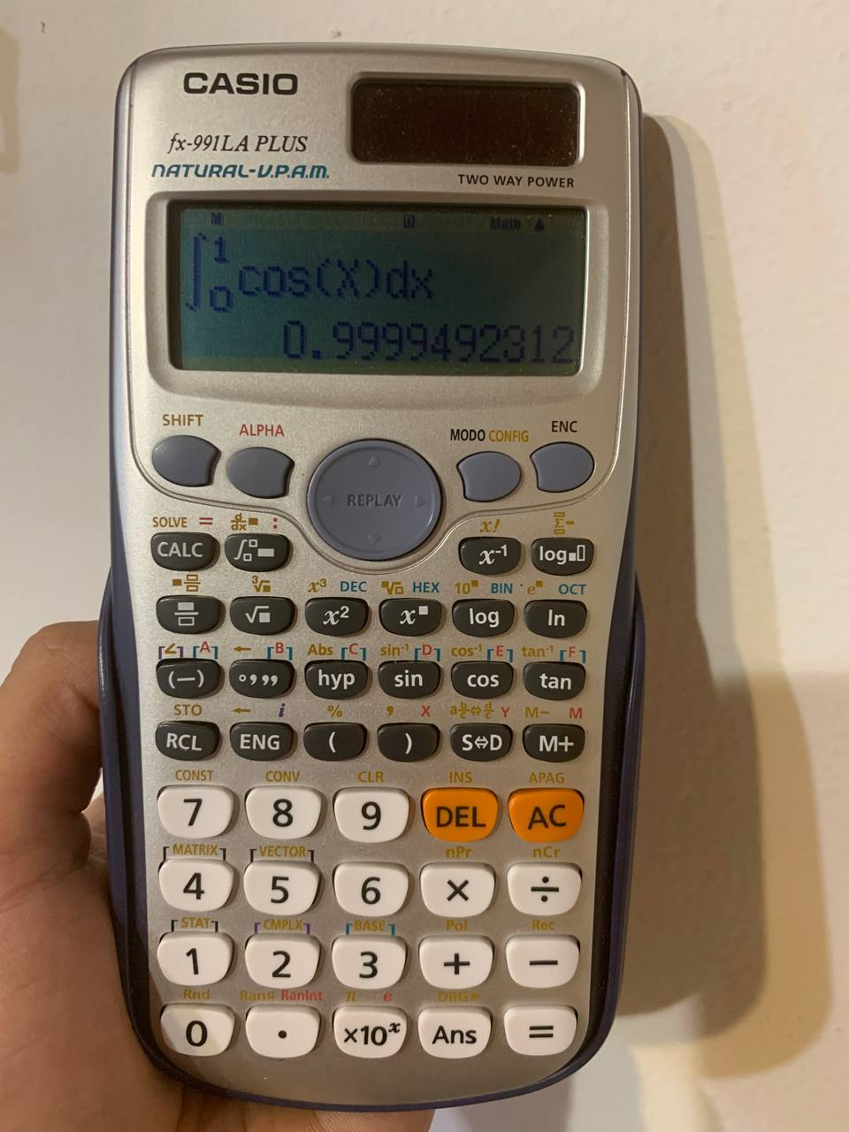
Casio fx-991LA PLUS
-Funcionamiento y metodología prácticamente iguales a la calculadora anteriormente presentada.
-Ésta Casio viene con algunas funciones adicionales.

Slide 18
Alpha
Modo
Shift

Slide 19
Para escribir fracciones
Para expresar los decimales en fracciones o viceversa.

Slide 20
Reiteramos algunas Recomendaciones a la hora de usar la calculadora:
- Tratar de cargar las expresiones más pequeñas posibles en la calculadora.
- Utilizar todos los paréntesis que sean necesarios. (Mejor que sobren y no que falten).
- Cuando realizamos cálculos extensos o complejos, chequear el resultado dos veces.

Slide 21
Errores típicos:
Syntax ERROR: se introduce algún símbolo de más que no es utilizado o la ecuación está mal escrita.
Math ERROR: se realiza una operación ilógica o el resultado de la operación es un numero muy grande.

Slide 22
La práctica hace al maestro
Sin práctica
Con práctica

Slide 23
MUCHAS GRACIAS POR SU ATENCIÓN!!!

